Slide 1
Vyšetření fascií. Vyšetření hypermobility.
Jizva. Vyšetření integrity vazů.
bp4803 Kineziologie, algeziologie a odvozené techniky diagnostiky a terapie 1
Mgr. Lucie Chytilová, Mgr. Radka Kotlánová, Mgr. Zuzana Kršáková

Slide 2
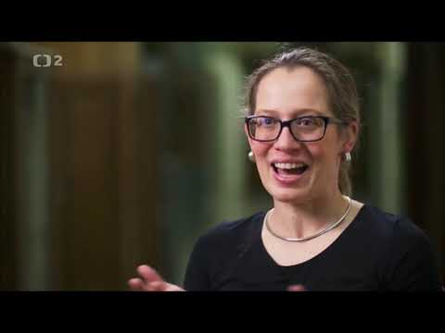
Fascie - dokument
https://www.youtube.com/watch?v=uS8sqqGGXsA

Slide 3
Vyšetření fascií
Stejné principy jako u jiných měkkých tkání - ošetřujeme retrahované (stažené nebo málo posunlivé) části a obnovujeme skluznost po vrstvách a protažitelnost.
Hlubší palpace (nutné propalpovat se skrze kůži a podkoží)
Vyšetření: posun do bariéry (fyziologická X patologická - zmenšená/zvětšená) + dopružení, vyšetřujeme v různých směrech (kaudo-kraniálně, latero-mediálně, diagonálně)
Terapie: zůstáváme v bariéře a čekáme na release fenomén (tání)
Mnoho terapeutických přístupů: Stecco, FDM, Rolfing...
Poznámka: fascie obsahuje myofibroblasty, ty reagují díky kontraktilitě na terapii poměrně rychle, ale vazivová složka pomaleji, proto je možné před manuální terapií využít teplo (předehřátí)

Slide 4
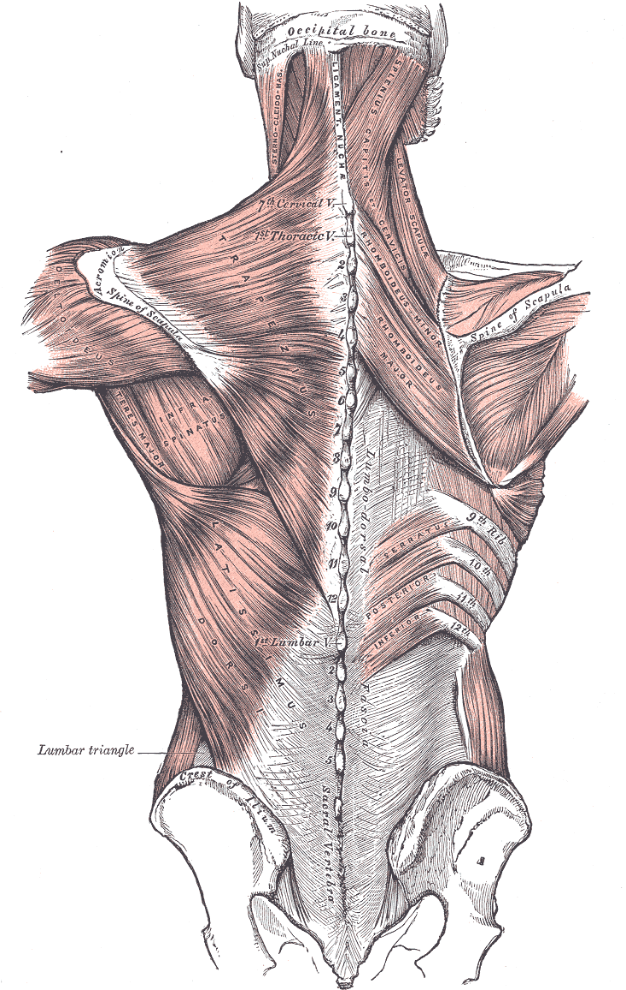
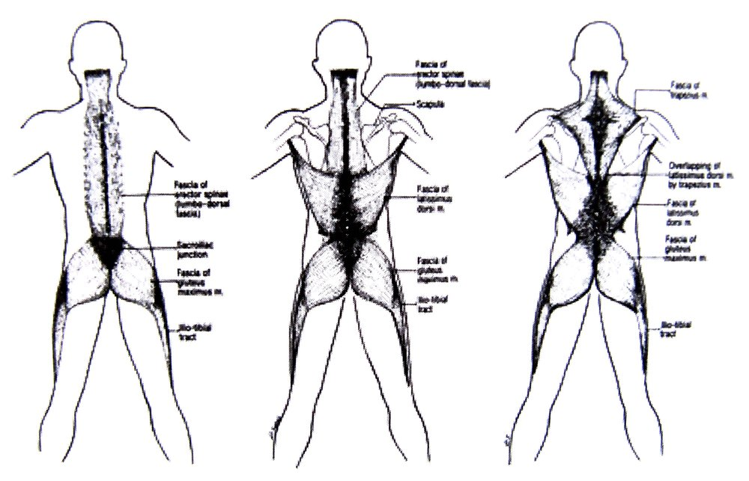
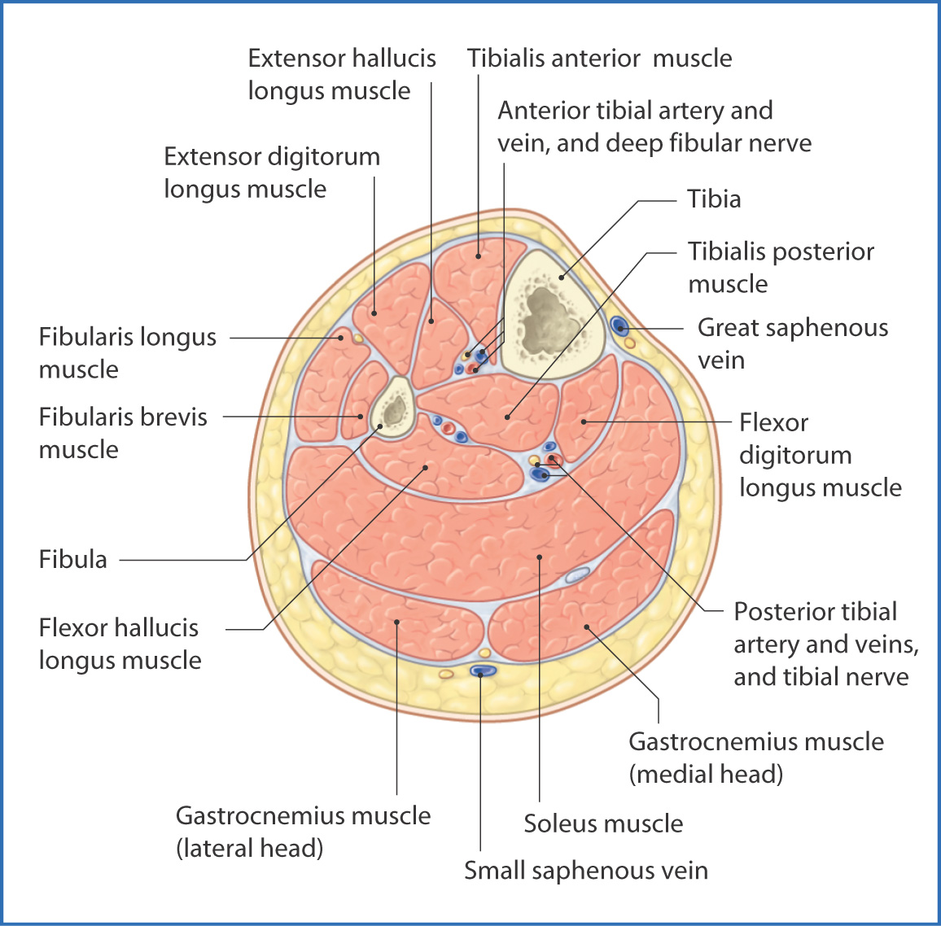
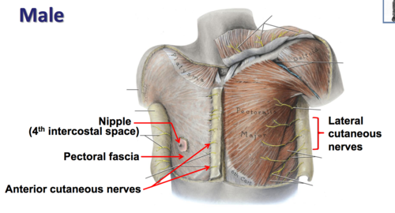
Vyšetření fascií
Thoracolumbální fascie
Fascie hrudníku
Fascie na končetinách
https://www.movingmountaininstitute.com/blog/2018/9/6/thoracolumbar-fascia-as-storyteller
https://www.movingmountaininstitute.com/blog/2018/9/6/thoracolumbar-fascia-as-storyteller
https://www.movingmountaininstitute.com/blog/2018/9/6/thoracolumbar-fascia-as-storyteller
https://basicmedicalkey.com/anterolateral-leg/

Slide 5
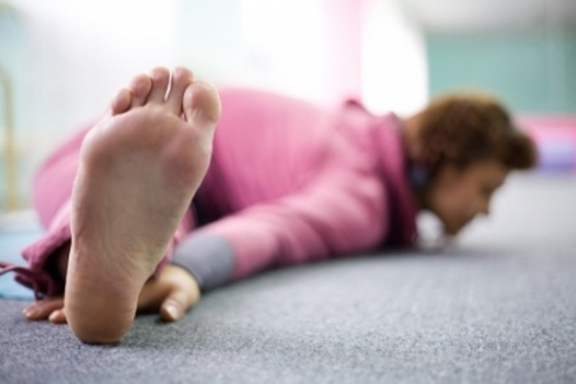
Hypermobilita
Druhy hypermobility:
1. Kompenzační H (lokální, patologická)
2. H při neurologickém onemocnění při postižení
3. H při klinicky patologických stavech
4. Konstituční H
5. Lokální patologická (posttraumatická)
6. V důsledku sportu, zaměstnání
= zvětšený rozsah kloubní pohyblivosti nad běžnou fyziologickou normu (v aktivním i pasivním pohybu)
Vyšetření:
  Dle Jandy
  Beighton score

Slide 6
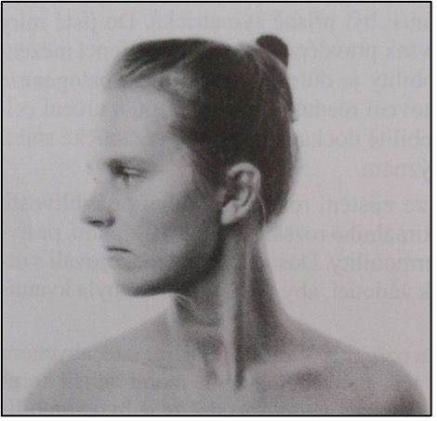
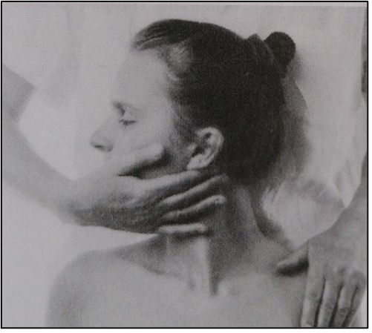
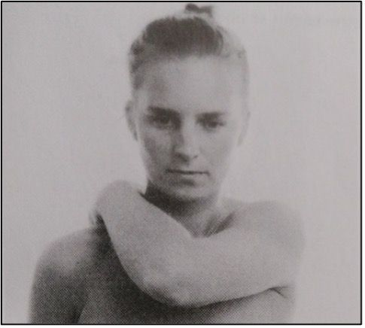
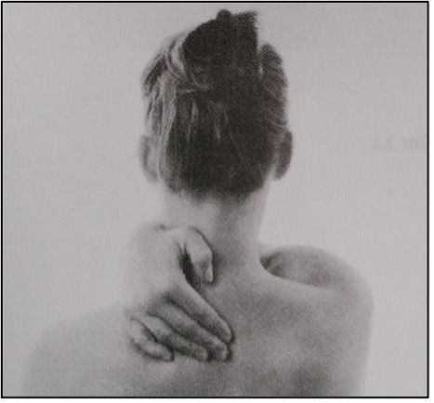
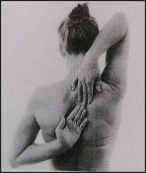
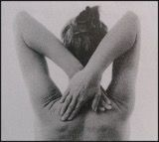
Zkoušky hypermobility dle Jandy
Zkouška rotace hlavy (sed, stoj) - na obě strany, norma 80°, hypermobilita = přes 90°, srovnat symetrii obou stran
Zkouška šály (sed, stoj) - obejmout paží šíji, norma - loket dosáhne osy těla, prsty na trny obratlů, hyperm.- měření vzdálenosti, o kt. prsty přesáhnou osu těla, srovnat obě strany (nedominantní K má většinou větší rozsah pohybu)
Zkouška zapažených paží (sed, stoj) - snaží se dotknout prsty obou rukou při zapažení, norma - dotkne se špičkami prstů, hyperm.- překryje prsty celé, nebo dlaně, někdy dosáhne až na zápěstí (bez větší lordotizace Th a L páteře), při zkrácení se nedotkne
Zkouška založených paží (sed, leh) - založí paže překřížením v zátylí, norma- dosáhne špičkami prstů na acromion lopatky druhé strany, hyperm.- překryje dlaní část nebo celou lopatku

Slide 7
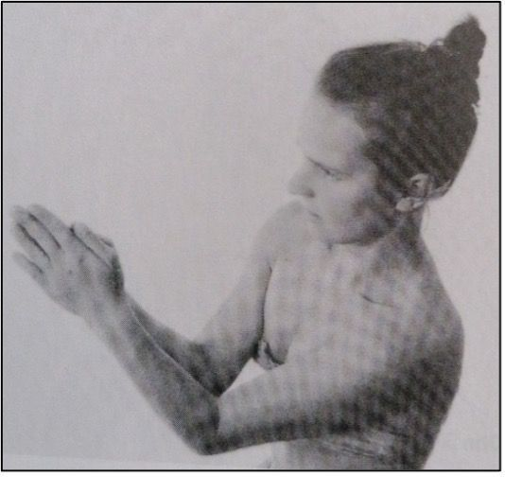
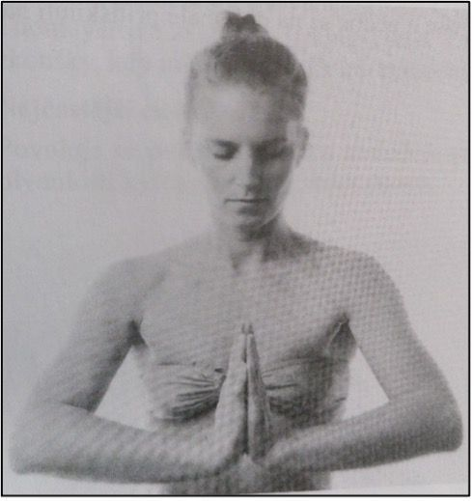
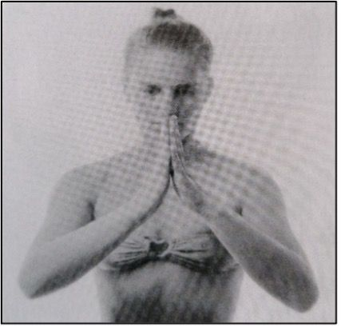
Zkouška extendovaných loktů (sed, stoj) - při Fl. v ramen. kloubech max. Fl. v loktech přitiskne předloktí po celé ploše k sobě a snaží se je natáhnout aniž oddaluje předloktí, norma- Ext. Loktů při úhlu 110° mezi předloktím a pažní kostí, hyperm.- úhel se zvětšuje nad 110°
Zkouška sepjatých rukou - přitiskne dlaně k sobě, provádí Ext. zápěstí zvedáním loktů, nesmí dlaně od sebe oddálit, norma- 90° st. zápěstí, předloktí, hyperm.- úhel menší jak 90°.
Zkouška sepjatých prstů - prsty přitiskne pevně k sobě, zápěstí drží v prodloužení osy předloktí, pak provádí hyperextenzi prstů, posunuje ruce distálně, zápěstí musí zůstat v prodloužení předloktí, norma- 80° svírají dlaně mezi sebou, hyperm. - úhel se zvětšuje, při zkrácení zmenšuje

Slide 8
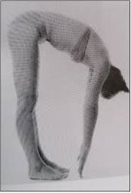
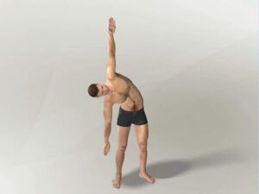
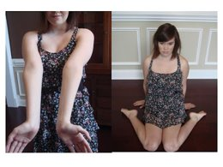
Zkouška předklonu - předklon bez pokrčení kolen, sledujeme způsob provedení (pánev, oblouk celé páteře), norma- dotyk špiček prstů o podlahu, hyperm.- celé prsty, dlaň (negativní Thomayer, pozitivní Thomayer o kolik cm se nedotkne)
Zkouška úklonu - stoj spojný, úklon, sune HK po laterální ploše stehna (nezvedat rameno, posuzovat pánev laterálně), norma- kolmice z axily prochází intergluteální rýhou, hyperm.- úklon se zvětšuje, kolmice na kontralaterální straně, zkrácení- úklon se zmenšuje, kolmice na homolaterální straně
Zkouška posazení na paty - posadí se vkleče na paty, norma- hýždě jsou pod myšlenou spojnicí mezi patami, hyperm.- hýždě na podložce, zkrácení- hýždě nad pomyslnou spojnicí pat
http://coretraining.cz/2015/06/hypermobilita-a-nekontrolovane-pohybove-rozsahy-skryta-hrozba/​

Slide 9
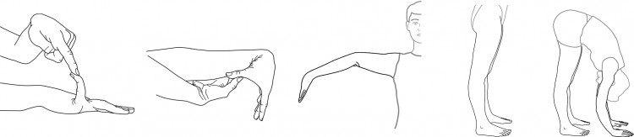
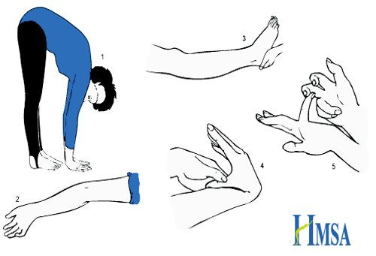
Beighton score
9 bodová škála
pro screening konstituční
hypermobility
5 manévrů:
  Pasivní DF a hyperextenze MCP kloubu malíku nad 90°
  Pasivní přitažení palce k předloktí
  Pasivní hyperextenze loktů nad 10°
  Pasivní hyperextenze kolen nad 10°
  Předklon a plně extendovanými koleny a dotekem celých dlaní na podložce
https://www.sk-darboz.cz/clanky/blog/hypermobilita---otazky-a-odpovedi.html

Slide 10
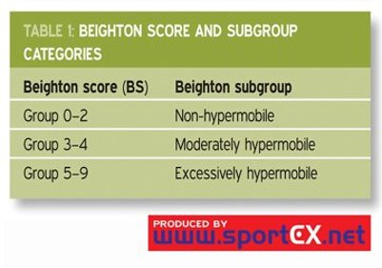
Beighton score
Hodnocení: každý pozitivní manévr za 1b (1.- 4. vyšetřujeme na levé a pravé končetině, předklon pouze za 1 bod)
  0-2b - není hypermobilita
  3-4b - střední hypermobilita
  5-9b - výrazná hypermobilita
Provedení: https://www.youtube.com/watch?v=ZwWts_P-Xws

Slide 11
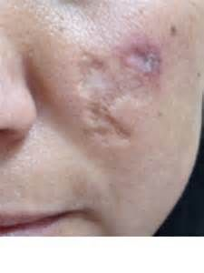
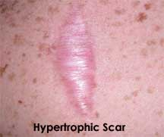
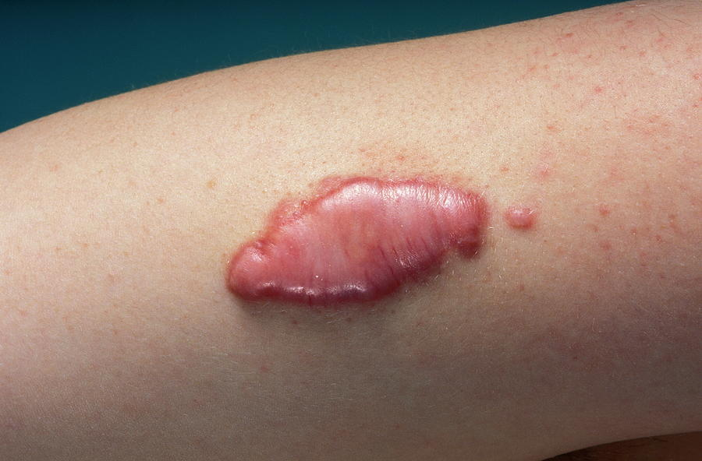
Jizva
Povrchové X hluboké
Akutní X chronické
Normálně zhojená - jemná, pevná, bledě růžová, nepřesahuje úroveň kůže
Patologická - atrofická, hypertrofická nebo keloidní - odchylka od typického hojení
    Atrofická jizva - křehká, bledá, snížená mechanická a teplotní odolnost, v oblasti původního traumatu, vznik - snížená produkce kolagenu a redukce ukládání matrix při poruše rovnováhy mezi anabolickými a katabolickými procesy hojení
    Hypertrofická jizva - vypouklá, růžově červená, vyvýšená nad okolí kůže, ztluštělá, v oblasti původního traumatu, následek porušení mezi katabol. a anabol. ději ve prospěch anabolických
    Keloidní jizva (keloid) - vypouklá, nachově červená, svědivá, výrazně vyvýšena oproti okolí, často zasahuje mimo původní oblast traumatu, často nepříjemně pálí/svědí/bolí, kosmetický problém, vzniká při abnormální depozici kolagenu
https://cz.pinterest.com/pin/392939136210675680/
https://orlandoskindoc.com/keloids-hypertrophic-scars/
https://fineartamerica.com/featured/1-keloid-scar-dr-ma-ansaryscience-photo-library.html

Slide 12
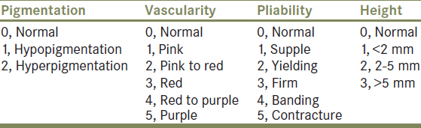
Hodnocení a vyšetření jizvy
Zajímá nás: typ jizvy, stáří, lokalizace, kontura, změny barvy a pigmentace, jak u pacienta probíhá hojení jizev celkově, bolest/ svědění/pálení či jiné změny citlivosti v oblasti jizvy (snížení nebo zvýšení), edém/lymfedém, infekce, fční omezení v důsledku jizvy
Vancouver Scar Scale - hodnotí:
  Pigmentaci
  Pružnost
  Výšku jizvy
  Vaskularitu (barvu) jizvy
  bolest a svědění
Palpační vyšetření posunlivosti a protažitelnosti jizvy - stejné jako měkké tkáně

Slide 13
Terapie jizvy
Jizvu ošetřujeme co nejdřív, vždy až po odstranění sterilního krytí
Jizvy v oblasti břicha lze ošetřovat i dříve (přiložení rukou plošně a lehkým tlakem, prodýchání do oblasti jizvy, zejména při změnách polohy)
První týdny se vyhýbáme delšímu kontaktu s vodou – pouze jemně osprchovat, dobře vysušit
6-8 týdnů trvá zhojení jizvy do pevnosti na cca 30-40% max. pevnosti = nutné šetrné ošetření, nepřetěžovat oblast jizvy
Po zhojení rány, vypadnutí strupů a vytažení stehů - promazávání jizvy (neparfemované krémy, oleje na jizvu, modrá indulona, nesolené sádlo...), jizva by neměla vyschnout, strupy cíleně neodstraňujeme!
Jizvu do jejího zhojení chráníme před slunečním zářením (cca 3 měsíce)
Manuálně ošetřujeme nejlépe na sucho (před namazáním), ideálně 3-6 měsíců po vzniku jizvy, 1-2x denně, 5-15 minut; starší aktivní jizvy ošetřujeme i po letech - vždy přístup individuálně

Slide 14
Terapie jizvy
Měkké techniky - stejně jako u ošetření měkkých tkání čekáme na release fenomén (fenomén tání)
  Ošetření okolních tkání - plošné kruhy v oblasti nad/pod jizvou, míčkování
  Ošetření po vrstvách - kůže/podkoží, poté hlouběji - kroužení vedle jizvy i v jizvě
  C/S hmaty
  Protažení jizvy v její délce
  "Nadzvednutí" jizvy (štípání)
  NIKDY neroztahujeme okraje jizvy od sebe, naopak!
  U starších jizev špatně posunlivých vůči spodině možno využít např. baňkování/
  flossband
Otužování jizvy - zvykání si na mechanické a termické podněty
Laser (podpora hojení - dodání energie tkáním v energetickém deficitu)
Kinesiotaping
Možná aplikace produktů na bází silikonu – gely, náplasti...

Slide 15
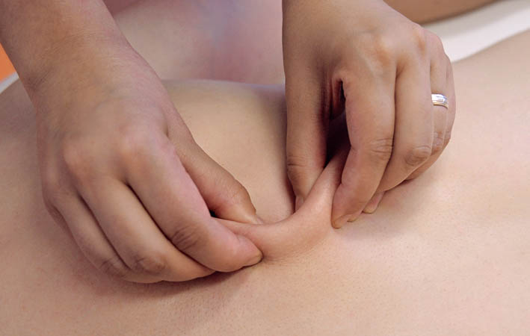
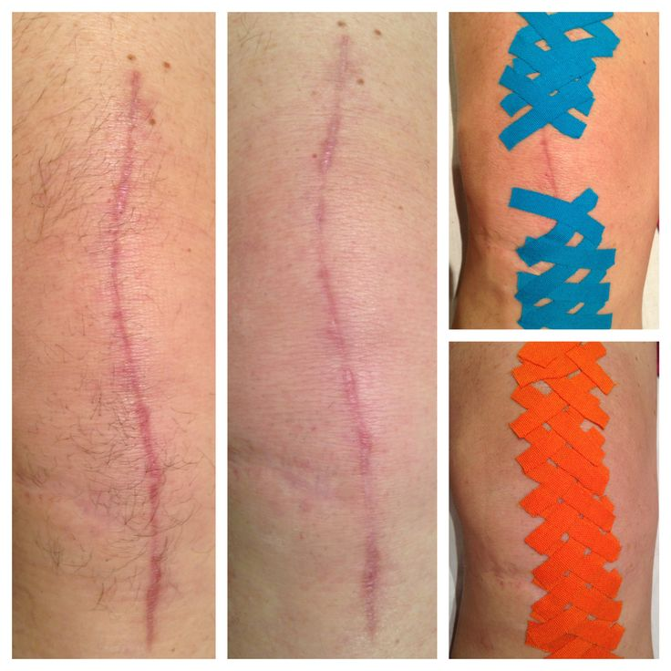
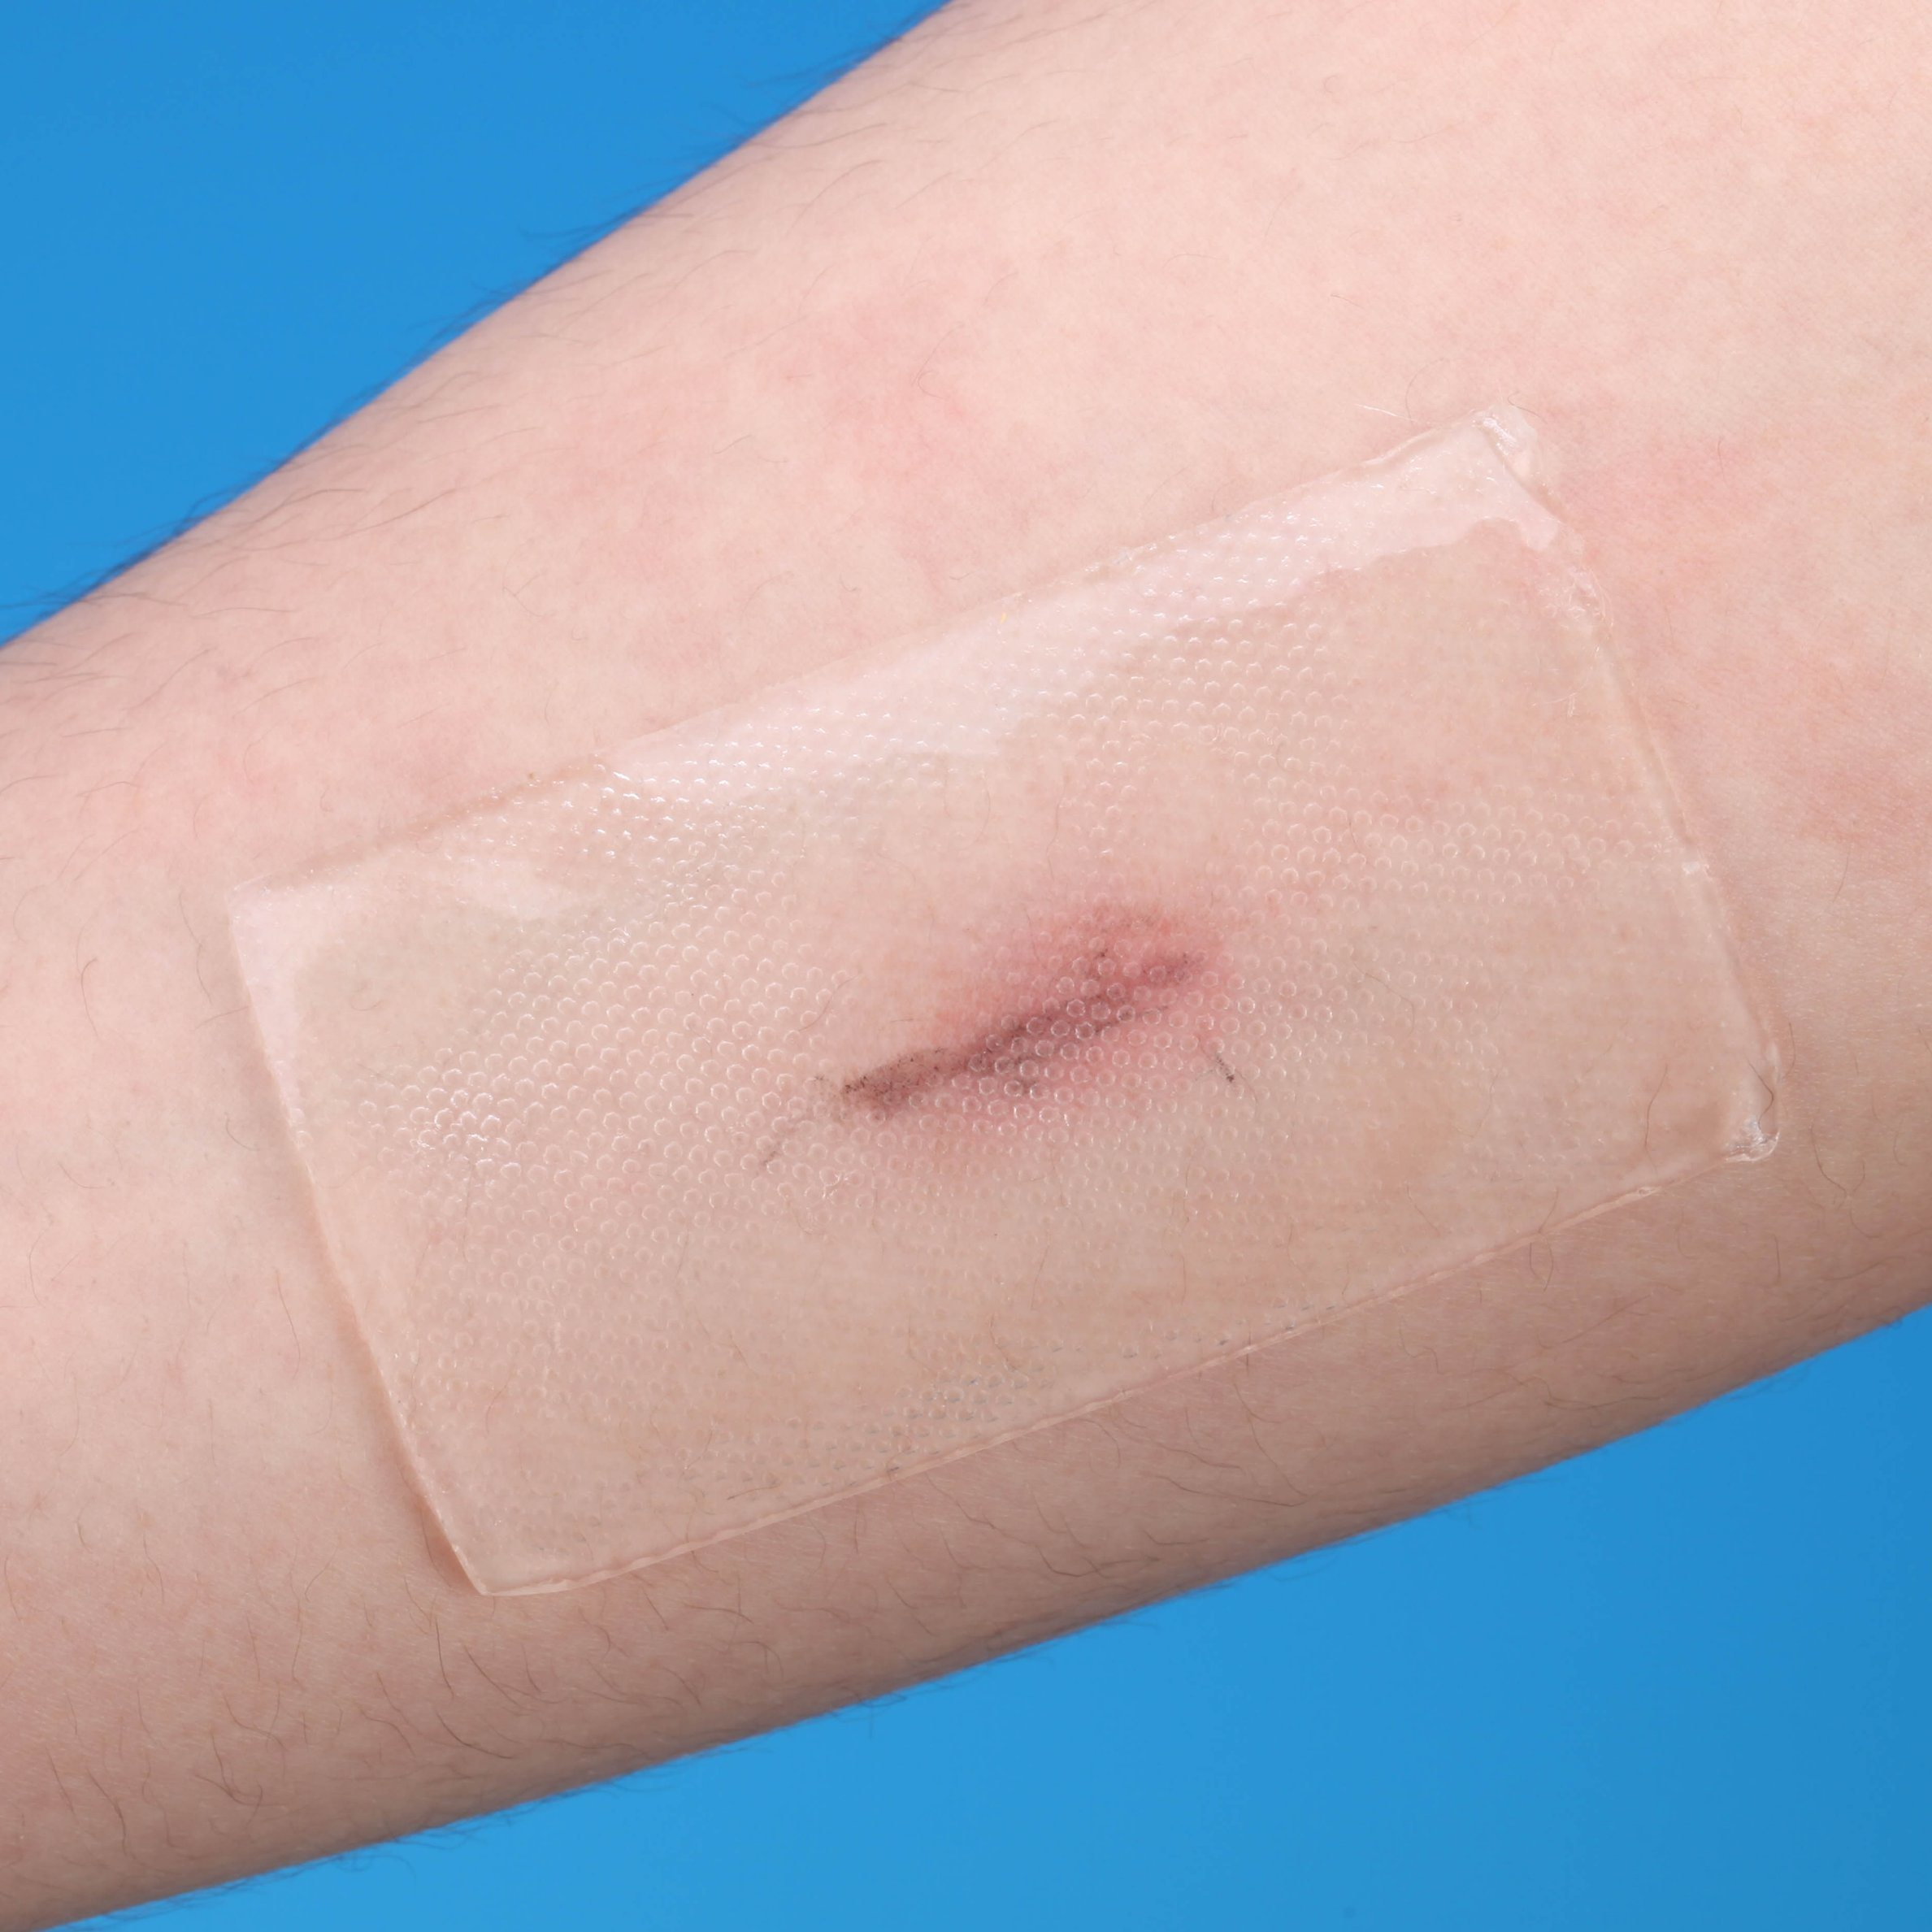
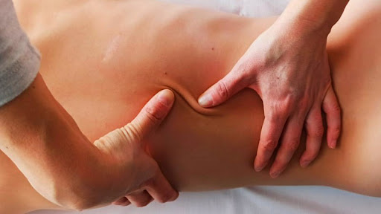
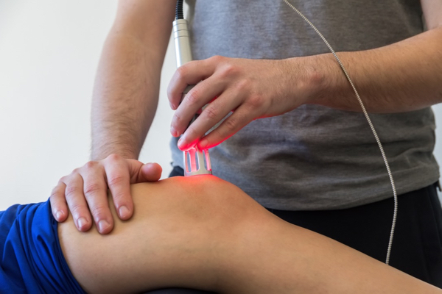
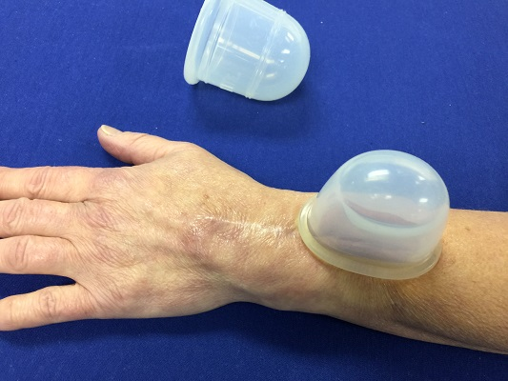
https://www.balneolipa.cz/fyz-04.php
https://foryoumedical.en.made-in-china.com/product/NoQnyIqdlsTb/China-Silicone-Scar-Gel-Sheet-for-Burns-Silicon-Scar-Sheet-Dressing.html
https://cz.pinterest.com/pin/408912841149592015/
http://www.fyziokubesova.cz/view.php?nazevclanku=techniky-mekkych-tkani&cisloclanku=5&rstema=1&item=4
https://texstarchiropractic.com/austin-chiropractor-blog/clinical-study-laser-therapy-controls-osteoarthritis-knee-pain
https://www.novacare.com/why-choose-us/news-blog/cupping-therapy/

Slide 16
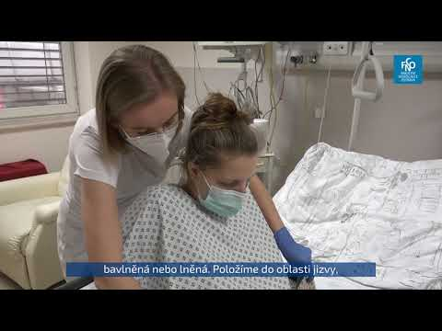
Ošetření jizvy po císařském řezu

Slide 17
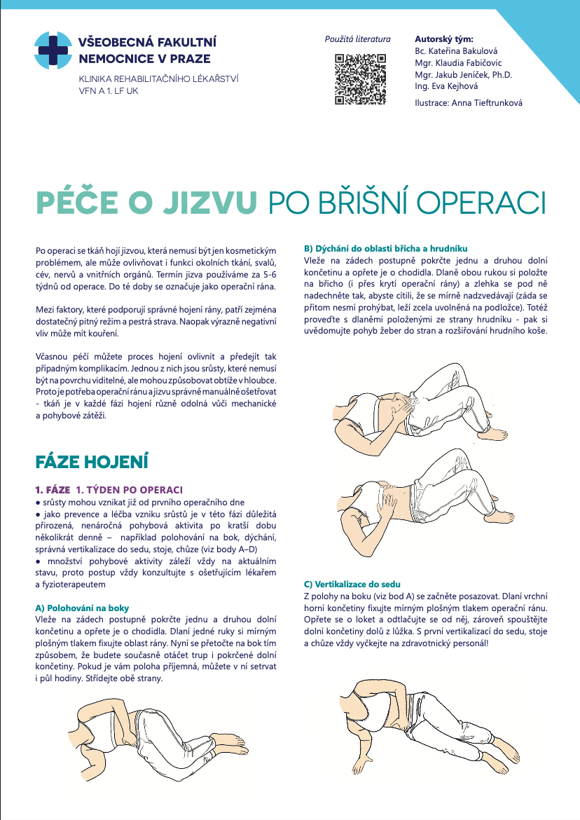
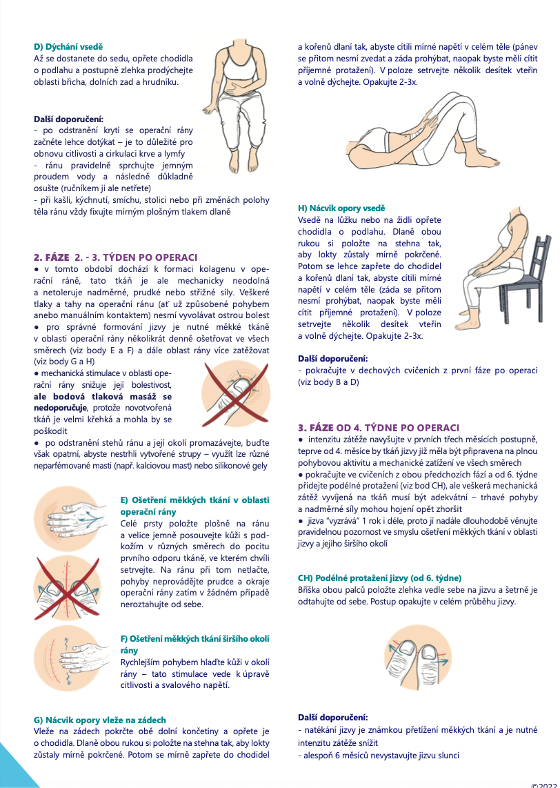
https://www.vfn.cz/wp-content/uploads/2022/08/KRL_letak_jizva.pdf?fbclid=IwAR1fiiB2HpoKeDC7UMPBKufNa_mhzwiDyMKoIP2yPWcyazBBYhPNu2W-qac

Slide 18
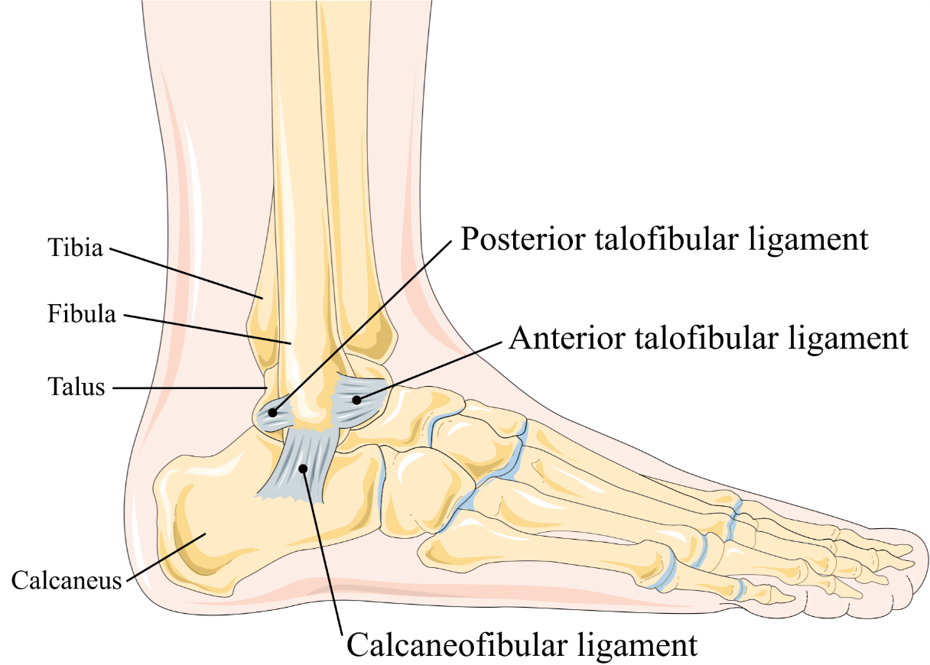
Vyšetření integrity vazů hlezna
Kloub hlezenní a noha
Kloub je na vnitřní straně stabilizován vnitřním postranním vazem (ligamentum collaterale mediale- lig. deltoideum) a na zevní straně zevním postranním vazem (ligamentum collaterale laterale).
Zevní vaz se rozděluje na 3 samostatné pruhy (lig. talofibulare anterius, lig. talofibulare posterius a lig. calcaneofibulare). Přední část tohoto komplexu se často poškodí při distorzi hlezna.

Slide 19

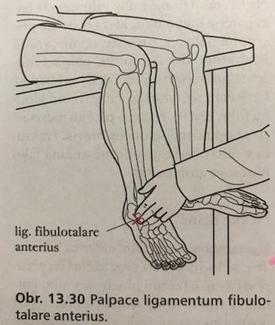
Palpace vazů
Ligamentum talofibulare anterius
Začíná na předním okraji laterální plochy zevního kotníku a upíná se na trochleu tali
Laterálně zesiluje kloubní pouzdro hlezenního kloubu
Prsty přikládáme přes sinus tarsi v průběhu vazu směrem k talu. Palpujeme při plantární flexi a inverzi nohy, kdy se vaz napíná. Při PLFL je vaz orientován vertikálně, a proto bývá často přetržen. Při jeho poškození nacházíme otok a bolestivost v oblasti sinus tarsi.

Slide 20

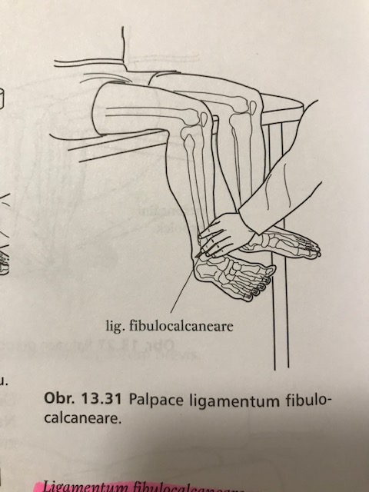
Ligamentum calcaneofibulare
Probíhá od přední plochy hrotu zevního kotníku šikmo dozadu a dolů na zevní plochu kosti patní.
Palpaci provádíme mezi hrotem kotníku a úponem vazu na kost patní, kde vyhmatáme silnější, oválný provazec. Pohmat je usnadněn inverzí nohy, kdy se vaz napíná.
Tento vaz bývá natržen při inverzních poraněních kotníku, společně s předním talofibulárním vazem a tímto způsobem vzniká laterální instabilita kotníku.

Slide 21

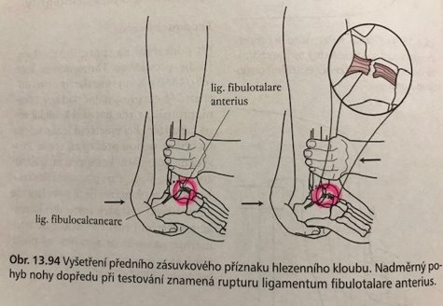
Přední zásuvkový test - hlezno
Testuje se strukturální integrita ligamentum talofibulare anterius, přední části kloubního pouzdra a ligamentum calcaneofibulare
Pacient při testování sedí s kolenem flektovaným a visícím přes okraj vyšetřovacího stolu. Dlaní jedné ruky fixujeme distální 1/3 bérce z přední strany a dlaní druhé ruky obejmeme patu. Výchozí polohou je 20° PLFL nohy, protože v této poloze je vaz kolmo na osu DK. Nyní se snažíme tlačit calcaneus a vysunout talus z tibiofibulární vidlice směrem dopředu. Testuje se oboustranně (pro vyloučení hypermobility).
Pozitivita (přerušení ligament): Nadměrný posun, často doprovázený lupnutím, bolest proti nebolestivé a fyziologicky pohyblivé druhostranné končetině.
V akutní fázi limitována klinická výpovědní hodnota, po cca 5 dnech od noxy se výpovědní hodnota testu zvyšuje
Modifikace: Leh na zádech, s flexí testované DK v kyčli a koleni.

Slide 22
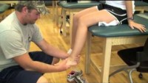
Testování integrity lig. deltoideum
Eversion stress test
Testuje integritu ligamenta a st. Instability po distorzi M kotníku
Sed, FLX v KOK 90 st. (relaxace m. gastrocnemius), T provede ABD calcaneu – pokud žádná či příliš měkká zarážka (indikace kompletní ruptury), velký ROM, bolest či lupnutí – pozitivita (srovnat obě strany)
V neutrální pozici hlezna – testujeme spíše povrchovou vrstvu ligamenta
V akutní fázi limitována klinická výpovědní hodnota, po cca 5 dnech od noxy se výpovědní hodnota testu zvyšuje na 96% senzitivitu a 84% specificitu.

Slide 23
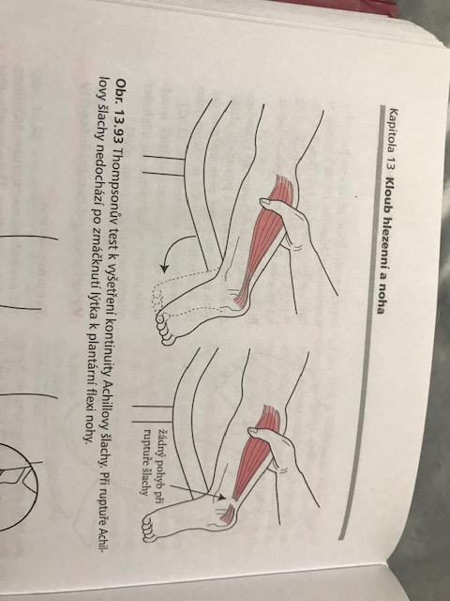
Vyšetření integrity Achillovy šlachy
Při podezření na rupturu AŠ provádíme Thompsonův test.
K ruptuře dochází 2-6 cm proximálně nad kostí patní, protože se zde nachází kritická zóna cirkulace.
Pacient leží na břiše s nohou přes okraj stolu. Provedeme manuální kompresi m. gastrocnemius a sledujeme plantární flexi nohy.
Pozitivita testu (= přetržení šlachy): absence plantární flexe. Sledujeme také nadměrnou pasivní dorzální flexi na postižené straně a při palpaci nacházíme štěrbinu ve šlaše.

Slide 24
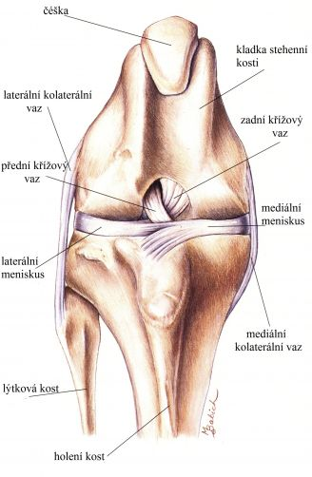
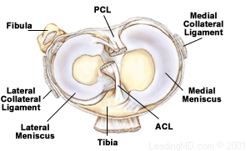
Vyšetřeni integrity zkřížených vazů kolene
Ligamentum cruciatum anterior (LCA)​
Přední zkřížený vaz
LCA patří mezi hlavní stabilizátory kolenního kloubu
poškození způsobuje poruchu stability kolena a možnost rychlejších degenerativních změn
Hlavní funkcí je zabránit ventrální dislokaci tibie (pohybu dopředu)
Ligamentum cruciatum posterior (LCP)
Zadní zkřížený vaz
LCP je nejsilnější a největší intraartikulárním vaz v lidském koleni
Zabraňuje nadměrné posteriorní posunu tibie vůči femuru.

Slide 25
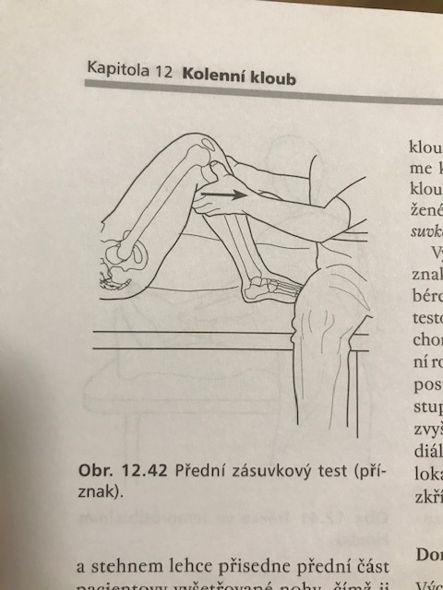
Vyšetření předního zkříženého vazu
Přední zásuvkový test (příznak)
Pacient leží na zádech, kyčelní kloub je flektován přibližně do 45° a flexe v kolenním kloubu je 90°. Terapeut sedí na stole na straně testovaného kolene a stehnem lehce přisedne přední část pacientovy vyšetřované nohy, čímž ji zafixuje. Oběma rukama obejme horní část bérce tak, že palce položí na kloubní štěrbinu. Provede tah za tibii směrem dopředu a vyčerpá možný rozsah kloubní vůle. Tímto testem vyšetřujeme integritu LCA a také mobilitu femorotibiálního kloubu. Testujeme oboustranně.
Pozor na výchozí postavení tibie posteriorně vůči femuru (konkavita distálně od patelly) – falešná pozitivita testu (indikuje potíž s LCP)!!!
Pozitivita: Chybějící náhlá pevná bariéra, excesivní pohyb tibie směrem dopředu. V případe slyšitelného přeskočení u pohybu tibie vpřed, lze předpokládat i přidruženou lézi menisku.

Slide 26
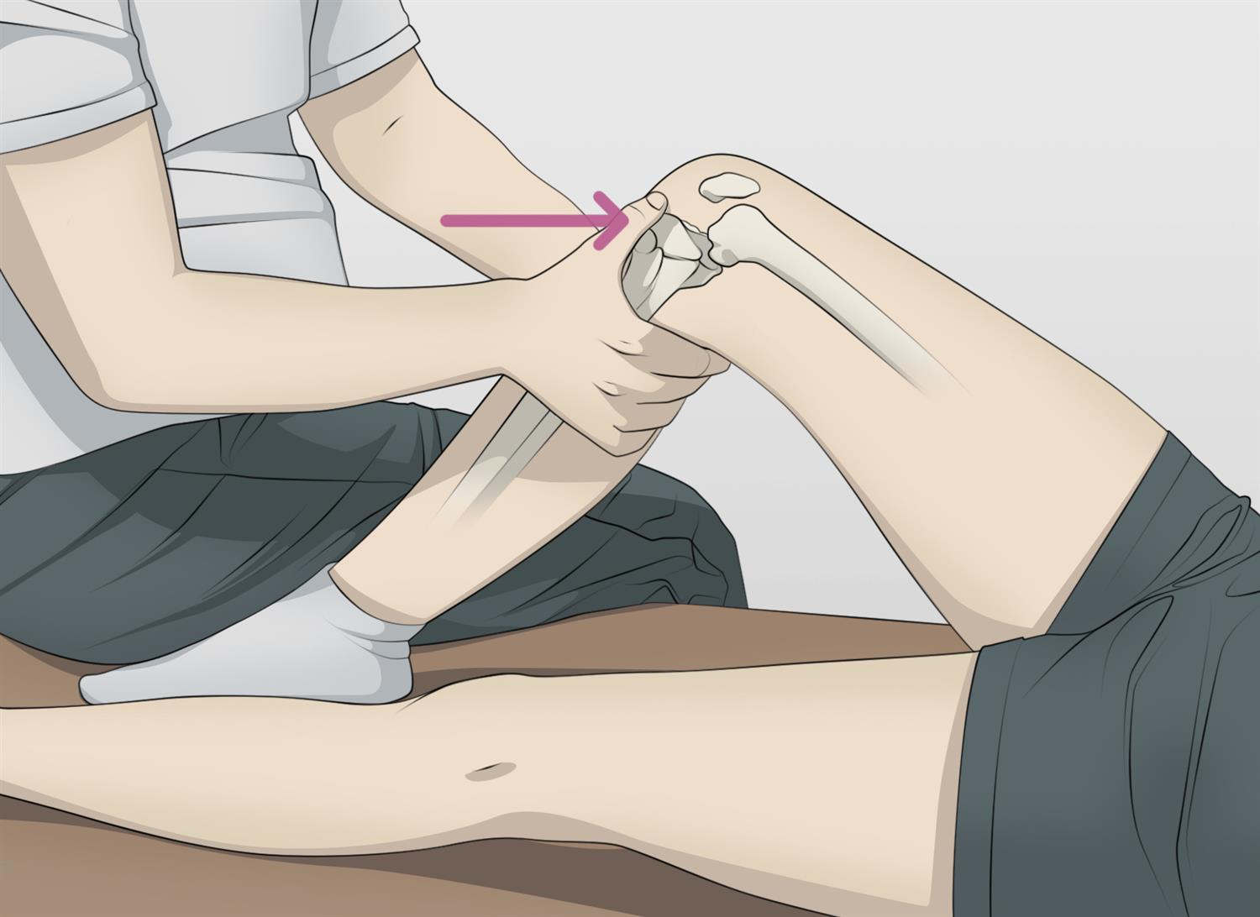
Vyšetření zadního zkříženého vazu
Zadní zásuvkový test (příznak)
Pacient leží na zádech, kyčelní kloub je flektován přibližně do 45° a flexe v kolenním kloubu je 90°. Terapeut sedí na stole na straně testovaného kolene a stehnem lehce přisedne přední část pacientovy vyšetřované nohy, čímž ji zafixuje. Oběma rukama obejme horní část bérce tak, že palce položí na kloubní štěrbinu. Tlakem na tibii poté provedeme její posun dorzálně, dokud nevyčerpáme kloubní vůli v tomto směru. Tímto testem vyšetřujeme integritu LCP a také mobilitu femorotibiálního kloubu. Testujeme oboustranně.
https://www.orthobullets.com/recon/12755/knee-physical-exam--adult

Slide 27


Děkuji za pozornost!

Slide 28
Zdroje
https://www.fsps.muni.cz/impact/fyzikalni-terapie-2/proces-hojeni/
https://vos.palestra.cz/skripta/kineziologie/7a4a1.htm
https://www.fsps.muni.cz/impact/vysetrovaci-metody-1/
HALADOVÁ, Eva a Ludmila NECHVÁTALOVÁ. Vyšetřovací metody hybného systému. Vyd. 2. nezm. Brno: Národní centrum ošetřovatelství a nelékařských zdravotnických oborů, 2005. 135 s. ISBN 8070133937
KOLÁŘ, Pavel; MÁČEK, Miloš. Základy klinické rehabilitace. Galén, 2015
GROSS, Jeffrey M., Joseph FETTO a Elaine Rosen SUPNICK. Vyšetření pohybového aparátu. Translated by Martina Zemanová - Jan Vacek. Vyd. 1. Praha: Triton, 2005. 599 s. ISBN 8072547208.
http://www.ortopedie-traumatologie.cz/Poskozeni-vazu-hlezna-lig-fibulotalarae-et-lig-fibulokalkaneare
https://www.physio-pedia.com/Anterior_Cruciate_Ligament_(ACL)_Injury
https://www.physio-pedia.com/Eversion_Stress_Test
https://www.physio-pedia.com/Posterior_Cruciate_Ligament
Stress tests for Ankle ligaments - Physiopedia (physio-pedia.com)
https://www.damu.cz/media/studijni_opora-SIMAKOVA-Zakladni_principy_zdraveho_pohybu_cast2.pdf

